Slide 1


ASEGURADORAS DE RIESGOS DEL TRABAJO
UNC – FACULTAD DE CIENCIAS EXACTAS, FISICAS Y NATURALES
Cátedra de Higiene y Seguridad
Grupo N° 1
Integrantes:
Epstein Tomás
Gallo Nahuel
Segura Ellis Joaquin
Vaca Diego
Año 2018

Slide 2
INTRODUCCION
¿Qué es un riesgo?
- Posibilidad de que se produzca un contratiempo o una desgracia, de que alguien o algo sufra perjuicio o daño.
- Posibilidades de que un trabajador sufra una enfermedad o un accidente vinculado a su trabajo, comúnmente conocidos como enfermedades profesionales y accidentes laborales.
¿Qué son los riesgos laborales?

Slide 3
INTRODUCCION
Sistema de Riesgos de trabajo
Está compuesto por:
Comitentes
Empleadores
Empleados
Superintendencia de Riesgos del Trabajo (SRT)
Aseguradoras de Riesgo del Trabajo (ART)
Origen: Ley 24557 – “Ley de riesgos de trabajo”
Objetivo: Reducir la siniestralidad laboral: previniendo o reparando.

Slide 4
ASEGURADORAS DE RIESGOS DEL TRABAJO

Slide 5

¿Qué son las ART?
Empresas privadas contratadas por los empleadores.
Brindan asesoramiento en las medidas de prevención y en las normas de Higiene y Seguridad.
- Debe reparar los daños en casos de accidentes de trabajo o enfermedades profesionales.

Slide 6
¿Qué son las ART?
OBJETIVOS
Rehabilitación y recalificación personal
Reducir costos laborales y siniéstrales
Prevención de accidentes
Resarcimiento de los daños a los trabajadores

Slide 7
¿Qué son las ART?
OBLIGACIONES
Brindar todas las prestaciones que fija la ley
Denunciar a la SRT los incumplimientos
Efectuar exámenes médicos
Promover y controlar el cumplimiento de las normas de prevención
Registro siniestralidad por establecimiento

Slide 8
MARCO HISTORICO Y LEGAL

Slide 9
Marco Histórico y Legal
- 1915 Ley Nº 9688 de Accidentes de Trabajo
- 1973 Ley Nº 20091 de Entidades de Seguros y su Control
- 1988 Ley Nº 23643
- 1991 Ley Nº 24013 de Empleo y 24028
- 1995 Ley Nº 24557 de Riesgos del Trabajo
- 2012 Ley Nº 26773
- 2017 Ley Nº 27348 de Riesgos del Trabajo Complementaria

Slide 10

Ley Nº 20091 de Entidades de Seguros y su Control
Superintendencia de Seguros de la Nación
- Organismo descentralizado
- Dependiente del Ministerio de Hacienda
- Proteger los derechos de los asegurados
- Supervisión y regulación

Slide 11
Ley de Riesgos del Trabajo
Ámbito de Aplicación
- Funcionarios y empleados del sector público.
- Trabajadores en relación de dependencia del sector privado.
- Personas obligadas a prestar un servicio de carga pública.
El poder ejecutivo puede incluir:
- Trabajadores domésticos.
- Trabajadores autónomos.
- Trabajadores vinculados por relaciones no laborales.
- Bomberos voluntarios.

Slide 12
Ley de Riesgos del Trabajo
Objetivos
- Reducir la siniestralidad laboral mediante la prevención.
- Reparar daños y rehabilitar al trabajador.
- Promover recalificación y recolocación del trabajador.
- Promover una negociación para mejorar la prevención y la reparación de daños.

Slide 13

Superintendencia de Riesgos del Trabajo
Funciones
- Controlar el cumplimiento de las normas de higiene y seguridad en el trabajo.
- Supervisar y fiscalizar el funcionamiento de las ART.
- Imponer las sanciones correspondientes.
- Requerir la información necesaria.
- Gestionar su estructura, el Fondo de Garantía y su reglamento.
- Registrar las Incapacidades Laborales.
- Supervisar y fiscalizar a las empresas autoaseguradas.

Slide 14
Ley de Riesgos del Trabajo
Comité Consultivo Permanente
Funciones
- Reglamentar la ley.
- Listar las enfermedades profesionales previo dictamen de la Comisión Médica Central.
- Evaluación de incapacidades laborales.
- Determinar el alcance de las prestaciones en especie.
- Acciones de prevención de los riesgos del trabajo.
- Indicadores de la solvencia económica financiera de los autoasegurados.
- Definición del cronograma de etapas de las prestaciones dinerarias.
- Pautas y contenidos del plan de mejoramiento.

Slide 15
Ley de Riesgos del Trabajo
Autoasegurados
- Solvencia económica-financiera.
- Garantizar los servicios necesarios para otorgar las prestaciones necesarias.

Slide 16
Ley Complementaria Nº 27348
Cambios más importantes
- Comisiones médicas jurisdiccionales y luego Comisión Médica Central
- Trabajador puede ir a la Justicia
- Servicio de Homologación
- Autoseguro Público Provincial

Slide 17
Prevención de Riesgos laborales

Slide 18
Prevención de Riesgos Laborales
Es responsabilidad del empleador con el asesoramiento de las ART y el control del Estado.
Se debe comprender que la prevención debe implementarse bajo un sistema de gestión que aborde como mínimo los siguientes puntos:
a) Evaluación.
b) Eliminación.
c) Aislación.
d) Elementos de protección personal.
e) Control.
f) Capacitación.

Slide 19
Capacitación del Personal
- La realiza el especialista en higiene y seguridad y también, ocasionalmente, la ART.
- La capacitación brindada por la aseguradora deberá realizarse en el domicilio del empleador o del establecimiento en su caso, salvo acuerdo en contrario.
- Las fechas y horarios de capacitación serán acordados con el empleador.
- Los trabajadores estarán obligados a concurrir a los cursos de capacitación que se dicten dentro de su horario de trabajo, y a firmar las constancias correspondientes.

Slide 20
DERECHOS Y OBLIGACIONES DE LAS PARTES

Slide 21
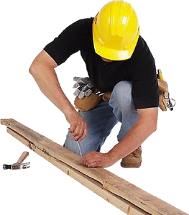
DERECHOS DEL TRABAJADOR
o Trabajar en un ambiente sano y saludable
o Conocer los riesgos asociados a su tarea.
o Recibir los elementos de protección personal.
o Recibir capacitación sobre los métodos de prevención
o Recibir asistencia médica de la ART hasta su curación completa
o Recibir indemnización correspondiente
o Estar cubierto por una ART
o Conocer su ART

Slide 22

OBLIGACIONES DEL TRABAJADOR
o Denunciar su accidente ante el empleador o ART.
o Denunciar ante su empleador, ART, SRT cualquier situación riesgosa para usted o resto del personal relacionado con el puesto de trabajo.
o Utilizar correctamente los elementos de protección
o Realizarse exámenes médicos.

Slide 23

DERECHOS DEL EMPLEADOR
o Recibir información y asesoramiento de su ART sobre la existencia de riesgos en su actividad, sobre la elección y uso de los elementos de protección, acerca de la capacitación a sus trabajadores sobre salud y seguridad.
o Elegir una ART y cambiarla luego de cumplir los plazos mínimos de afiliación.

Slide 24

OBLIGACIONES DEL EMPLEADOR
o Implementar medidas de seguridad.
o Cumplir las normas de Higiene y Seguridad establecidas por la Ley 19587 y 24557 con sus normativas complementarias.
o Informar a sus trabajadores el riesgo asociado a su tarea
o Capacitar a sus trabajadores en métodos de prevención
o Realizar los exámenes médicos e informar al trabajador.
o Dar los elementos de protección personal
o Denunciar ante la ART los accidentes de trabajo.
o Denunciar incumplimientos de su ART ante la SRT.

Slide 25
OBLIGACIONES DEL EMPLEADOR
o Informar a sus trabajadores el riesgo asociado a su tarea
o Implementar medidas de seguridad.
o Cumplir las normas de Higiene y Seguridad establecidas por la Ley 19587 y 24557 con sus normativas complementarias.
o Capacitar a sus trabajadores en métodos de prevención
o Dar los elementos de protección personal
o Denunciar ante la ART los accidentes de trabajo.
o Realizar los exámenes médicos e informar al trabajador.
o Denunciar incumplimientos de su ART ante la SRT.

Slide 26
Afiliación
Es obligatorio para todos los empleadores, salvo que puedan auto-asegurarse
La ART no podrá rechazar la afiliación de ningún empleador incluido en su ámbito de actuación.
La afiliación celebrará en un contrato cuya forma, contenido, y plazo de vigencia será determinada por la SRT.
La renovación del contrato será anual y automática aplicándose el régimen de alícuotas vigente a la fecha de la renovación.
La rescisión del contrato de afiliación estará supeditada a la firma de un nuevo contrato por parte del empleador con otra ART o a su incorporación en el régimen de autoseguro.

Slide 27
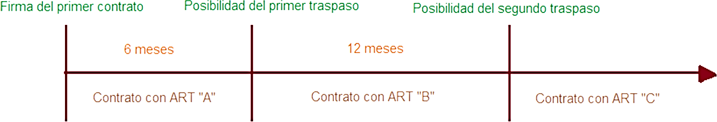
Traspaso
Se deberán considerar los plazos legales de permanencia en la ART anterior:
6 meses, si se trata del primer traspaso.
12 meses, si su afiliación vigente se ha generado por un traspaso anterior.

Slide 28
ALICUOTA

Slide 29
Alícuota
La alícuota es el porcentaje legal aplicable sobre la base imponible
La ART sólo podrá modificar el monto de la alícuota previa autorización de la Superintendencia de Seguros de la Nación.
El valor de las alícuotas se acuerda con la ART en el contrato de afiliación, y depende de la actividad y nivel de riesgo.
La alícuota que cobra la ART no puede exceder la alícuota máxima para la actividad y nivel de riesgo de su empresa.

Slide 30
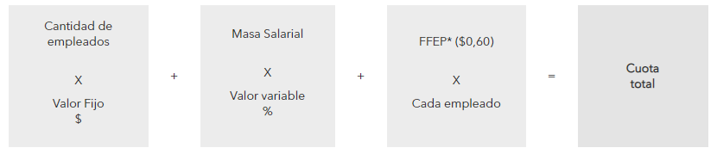
Cálculo cuota total
La cuota se integra por:
Una alícuota de suma fija multiplicada por cada trabajador declarado,
Una alícuota variable: porcentaje calculado sobre la masa salarial (conceptos remunerativos + no remunerativos) sin topes
Un importe fijo con destino al Fondo Fiduciario de Enfermedades Profesionales (FFEP), multiplicado por cada uno de los trabajadores.
*FFEP: Fondo Fiduciario de enfermedades profesionales. Los empleadores deben aportar $0,60 por cada empleado, para solventar parte de los costos de hipoacusias y enfermedades. no listadas

Slide 31
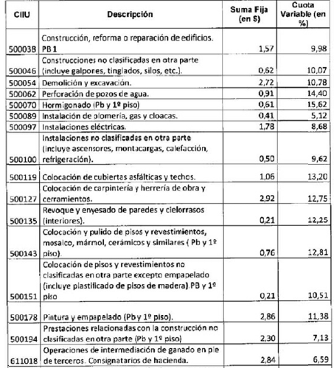
Cálculo cuota total
Los valores fijos y variables dependen de la actividad que desarrolla la empresa ya que está relacionado con las tareas que realiza el empleado y el nivel de riesgo
Las alícuotas máximas son aprobadas por la Superintendencia de Seguros de la Nación para cada actividad económica.

Slide 32
Forma de Pago
El pago de la ART se efectúa por adelantado en función de la nómina salarial del mes anterior.
Primer Periodo: Como la ART se paga por adelantado, es necesario pagar el Seguro de Riesgos del Trabajo por fuera realizando el cálculo en función de lo que se estima que se va a pagar de salarios brutos por ese mes.

Slide 33
CONTINGENCIAS

Slide 34
Contingencias
Cubiertas por la Ley
1. Accidente laboral: Todo acontecimiento súbito y violento ocurrido por el hecho o en ocasión del trabajo, o en el trayecto entre el domicilio del trabajador y el lugar de trabajo. La modificación del itinerario será aceptada siempre que previamente se notifique.
2. Enfermedades profesionales: El amparo legal queda en principio limitado a un listado de enfermedades.

Slide 35
Contingencias
No Cubiertas por la Ley
Los accidentes de trabajo y las enfermedades profesionales causados por dolo del trabajador o por fuerza mayor extraña al trabajo.
Las incapacidades del trabajador preexistentes a la iniciación de la relación laboral.
Por no haber denunciado el accidente a tiempo (dentro de las 48 horas)
Cambio de trayecto sin previo aviso.
Porque el accidentado abandonó el tratamiento.

Slide 36
EXAMENES MÉDICOS

Slide 37

COMISIONES MEDICAS
Las comisiones médicas y la Comisión Médica Central creadas por la ley 24.241 (artículo 51), serán las encargadas de determinar:
- La naturaleza laboral del accidente o profesional de la enfermedad;
- El carácter y grado de la incapacidad;
- El contenido y alcances de las prestaciones en especie.

Slide 38

EXAMENES MEDICOS
Los exámenes médicos en salud incluidos en el sistema de riesgos del trabajo (Resolución 37/10) son los siguientes:
- Pre-ocupacionales o de ingreso
- Periódicos
- Previos a una transferencia de actividad
- Posteriores a una ausencia prolongada
- Previos a la terminación de la relación laboral o de egreso

Slide 39
EXAMENES PRE-OCUPACIONALES
- Obligatorios
- Propósito: determinar si el postulante es apto o no (condiciones psicofísicas)
- Responsabilidad: Empleador
EXÁMENES PERIÓDICOS
- Obligatorios (si hay exposición a agentes de riesgo)
- Finalidad: detectar en forma precoz las afecciones producidas por los mismos.
- Responsabilidad: ART

Slide 40
EXAMENES PREVIOS AL CAMBIO DE ACTIVIDAD
- Obligatorios siempre y cuando dicho cambio implique el comienzo a una exposición ante agentes de riesgo
- Se realizan previamente al cambio efectivo de tareas.
- Responsabilidad: ART
EXÁMENES POSTERIORES A AUSENCIAS PROLONGADAS
- Optativos.
- Previas al reinicio de actividades.
- Finalidad: detectar las patologías eventualmente sobrevenidas durante la ausencia.
- Responsabilidad: ART o Empleador autoasegurado

Slide 41
EXAMENES PREVIOS A LA TERMINACION DE RELACION LABORAL
- Optativos
- Objetivo: comprobar el estado de salud del trabajador frente a los elementos de riesgo a los que hubiera estado expuesto al momento de la desvinculación.
- permiten el tratamiento de enfermedades profesionales y detección de secuelas.
- Entre los DIEZ (10) días anteriores y los TREINTA (30) días posteriores a la terminación de la relación laboral
- Responsabilidad: ART

Slide 42
PRESTACIONES DINERARIAS

Slide 43
Prestaciones Dinerarias
Incapacidad Laboral Temporaria (ILT): Cuando el daño sufrido por el trabajador le impida temporariamente la realización de sus tareas habituales. Finaliza por:
Alta médica
Declaración de Incapacidad Laboral Permanente (ILP).
Transcurso de 2 años desde la primera manifestación invalidante
Muerte del damnificado
El damnificado percibirá una prestación de pago mensual, de cantidad igual al valor mensual del ingreso base.
Los primeros 10 días del accidente, el empleador se hace cargo de la prestación.

Slide 44
Prestaciones Dinerarias
Incapacidad Laboral Permanente (ILP): Cuando el daño sufrido por el trabajador le ocasionó una disminución de su capacidad de trabajo que durará toda su vida. Puede
Parcial (ILPP): porcentaje de incapacidad menor al 66%
Total (ILPT): porcentaje de incapacidad igual o mayor al 66%.
El grado de incapacidad laboral permanente será determinado por las Comisiones Médicas.
Para su determinación se pondera la edad del trabajador, el tipo de actividad y las posibilidades de reubicación labor.

Slide 45
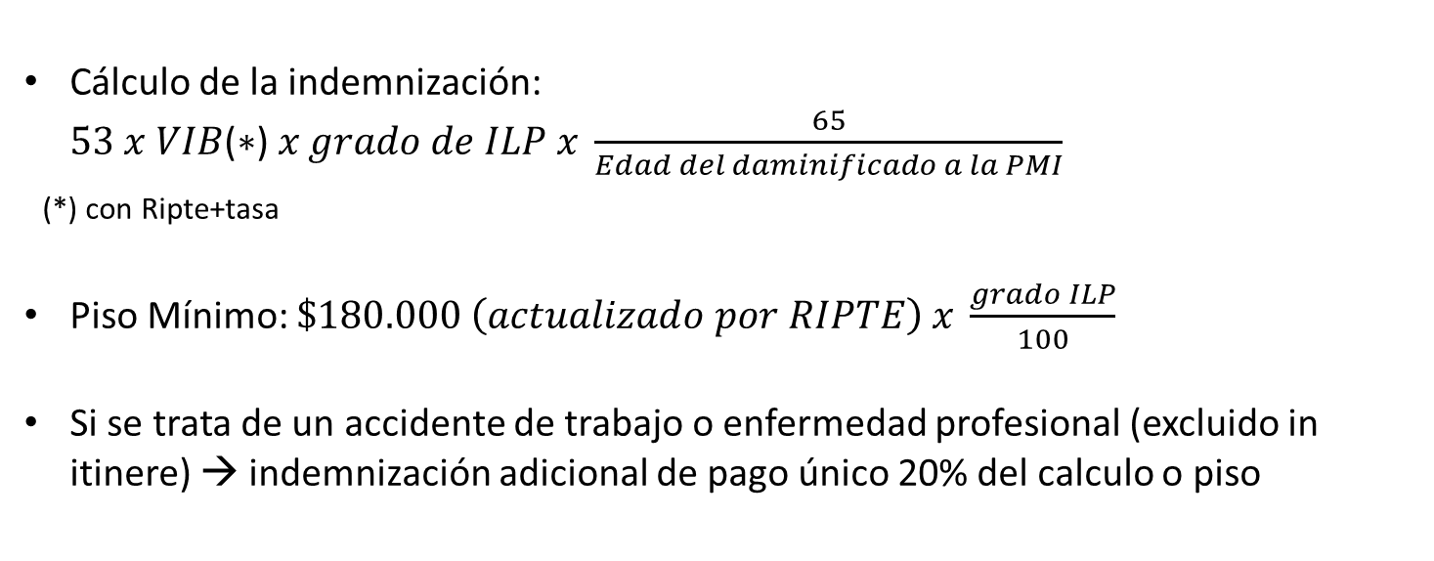
Prestaciones Dinerarias
Incapacidad Laboral Permanente Parcial (porcentaje de incapacidad ≤ 50%)
Cálculo de la indemnización: $53 x VIB\text{(∗)} x grado de ILP x \frac{65}{Edad del daminificado a la PMI}$
(*) con Ripte+tasa
Piso Mínimo: $\$180.000 \left(actualizado por RIPTE\right) x \frac{grado ILP}{100}$
Si se trata de un accidente de trabajo o enfermedad profesional (excluido in itinere) → indemnización adicional de pago único 20% del calculo o piso
RIPTE: Remuneración Imponible Promedio de los Trabajadores Estables

Slide 46
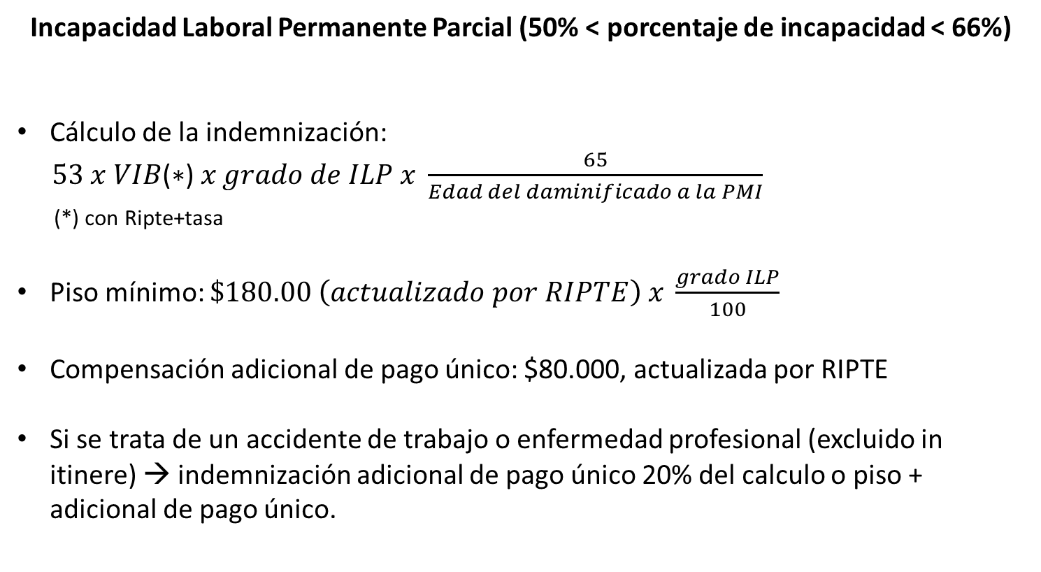
Prestaciones Dinerarias
Incapacidad Laboral Permanente Parcial (50% < porcentaje de incapacidad < 66%)
Cálculo de la indemnización:
$53 x VIB\text{(∗)} x grado de ILP x \frac{65}{Edad del daminificado a la PMI}$
(*) con Ripte+tasa
Piso mínimo: $\$180.00 \left(actualizado por RIPTE\right) x \frac{grado ILP}{100}$
Compensación adicional de pago único: $80.000, actualizada por RIPTE
Si se trata de un accidente de trabajo o enfermedad profesional (excluido in itinere) → indemnización adicional de pago único 20% del calculo o piso + adicional de pago único.

Slide 47
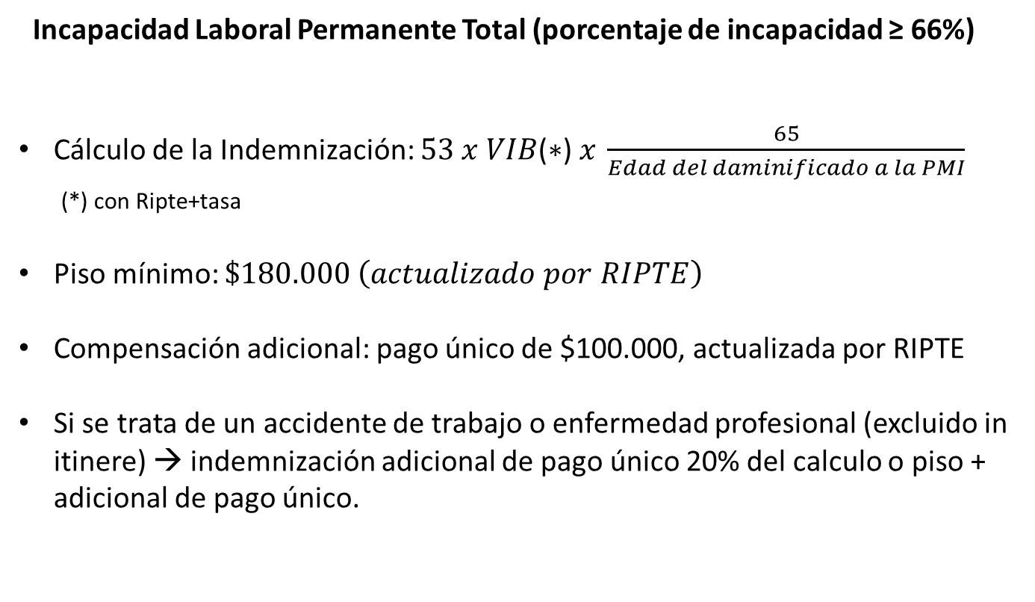
Prestaciones Dinerarias
Incapacidad Laboral Permanente Total (porcentaje de incapacidad ≥ 66%)
Cálculo de la Indemnización: $53 x VIB\text{(∗)} x \frac{65}{Edad del daminificado a la PMI}$
(*) con Ripte+tasa
Piso mínimo: $\$180.000 \left(actualizado por RIPTE\right)$
Compensación adicional: pago único de $100.000, actualizada por RIPTE
Si se trata de un accidente de trabajo o enfermedad profesional (excluido in itinere) → indemnización adicional de pago único 20% del calculo o piso + adicional de pago único.

Slide 48
Prestaciones Dinerarias
Gran Invalidez
Existe Gran Invalidez siempre y cuando la situación de incapacidad laboral sea permanente total y necesite la asistencia continua de otra persona para realizar los actos elementales de su vida.
El damnificado percibirá las prestaciones correspondientes a los supuestos de Incapacidad laboral permanente total
Adicional: Pago mensual equivalente a $2000 actualizado por Sistema Previsional Argentino.

Slide 49
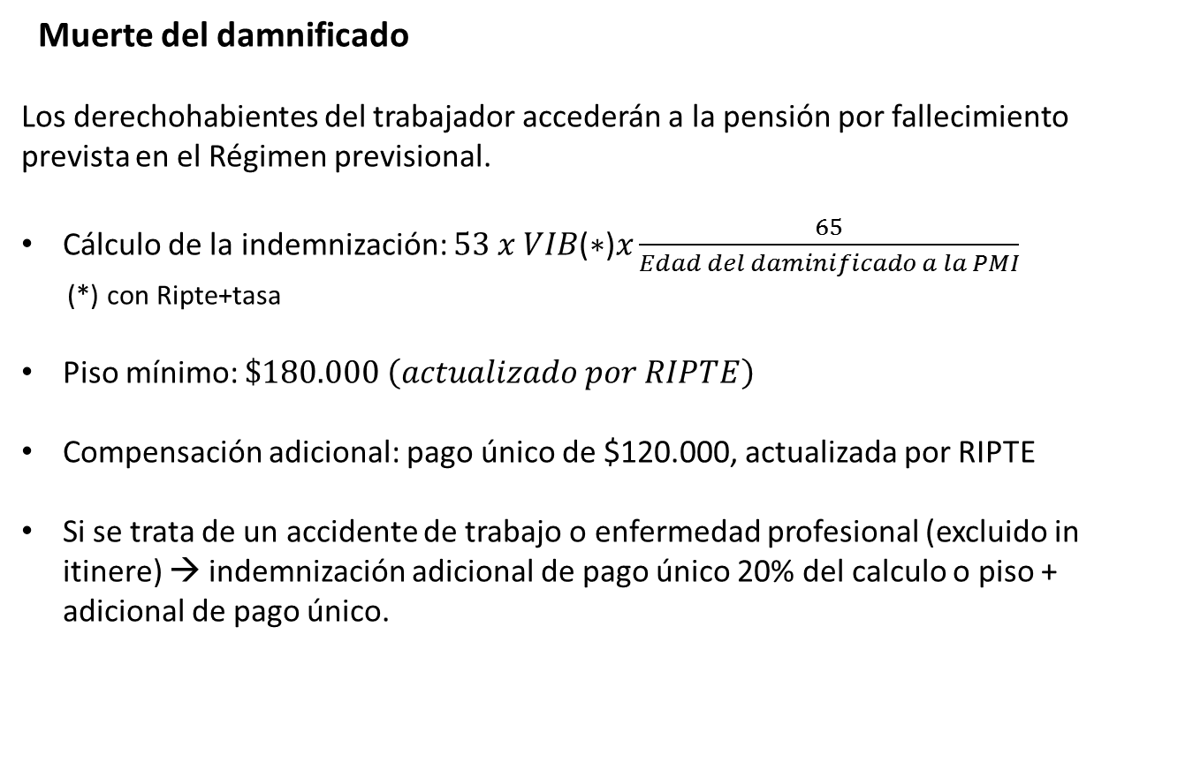
Prestaciones Dinerarias
Muerte del damnificado
Los derechohabientes del trabajador accederán a la pensión por fallecimiento prevista en el Régimen previsional.
Cálculo de la indemnización: $53 x VIB\text{(∗)}x\frac{65}{Edad del daminificado a la PMI}$
(*) con Ripte+tasa
Piso mínimo: $\$180.000 \left(actualizado por RIPTE\right)$
Compensación adicional: pago único de $120.000, actualizada por RIPTE
Si se trata de un accidente de trabajo o enfermedad profesional (excluido in itinere) → indemnización adicional de pago único 20% del calculo o piso + adicional de pago único.

Slide 50
PRESTACIONES EN ESPECIE

Slide 51

PRESTACIONES EN ESPECIE
Asistencia médica y farmacéutica.
b) Prótesis y ortopedia.
c) Rehabilitación.
d) Recalificación profesional.
e) Servicio funerario.

Slide 52
¿Cómo actuar frente a un Accidente?

Slide 53
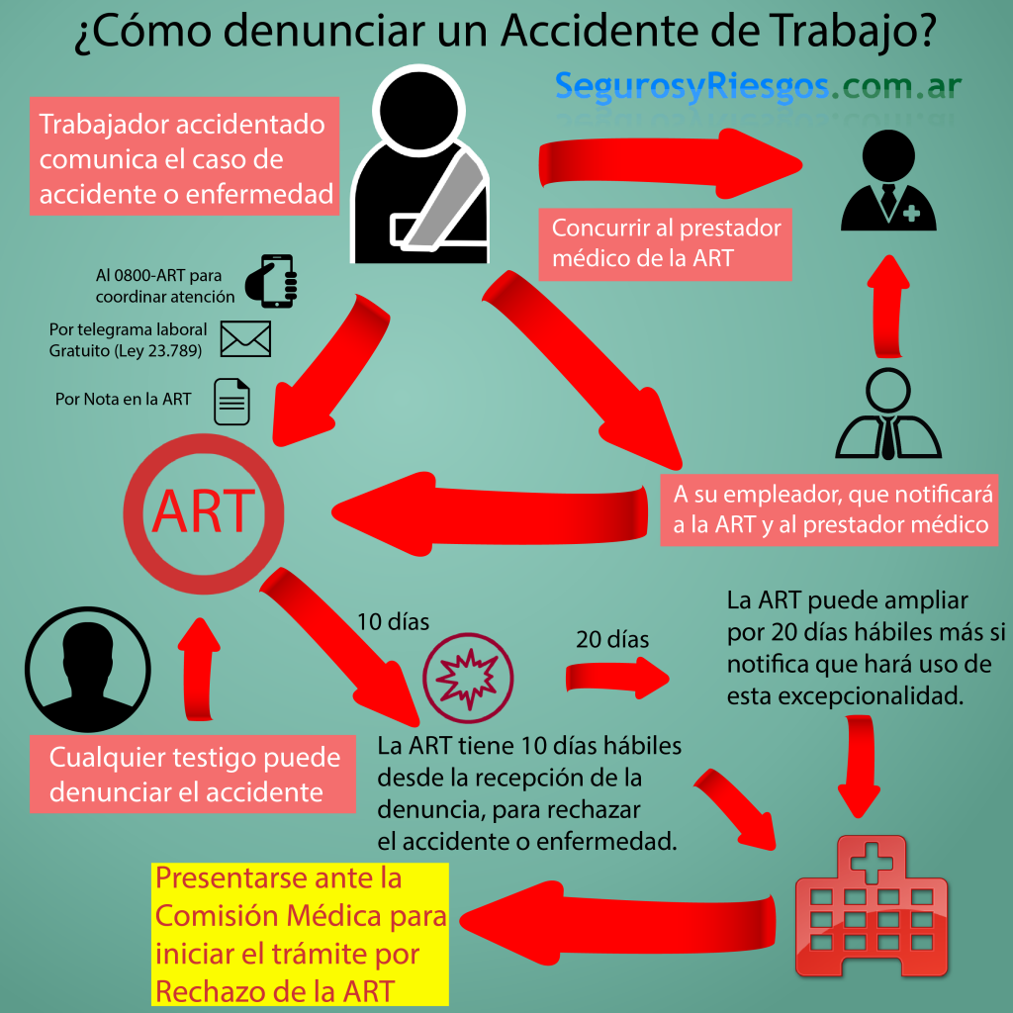

Slide 54
EJEMPLOS

Slide 55
Incapacidad laboral permanente parcial
Un trabajador de 30 años sufre un accidente, por el cual padece una amputación a nivel de 1/3 superior de antebrazo.
DATOS:
Ingreso Base Mensual: $20.000.
Grado de incapacidad: 50%.
Edad al momento del siniestro: 30 años

Slide 56
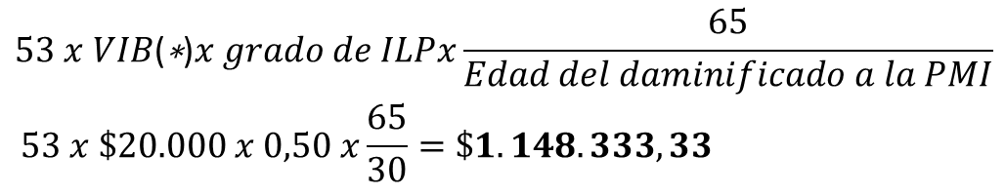
La indemnización que le corresponde por ley será:
Formula de cálculo:
Debemos verificar que la fórmula sea superior al piso mínimo, si la fórmula es menor debe pagarse el importe del piso mínimo.
Piso mínimo=$1.569.865 x grado de ILP:
$𝟏.𝟓𝟔𝟗.𝟖𝟔𝟓𝐱𝟎,𝟓𝟎=$𝟕𝟖𝟒.𝟗𝟑𝟐,𝟓
En este caso la fórmula es mayor que el piso mínimo.
$$53 x VIB\text{(}\text{∗}\text{)}x grado de ILPx\frac{65}{Edad del daminificado a la PMI}$$
$$53 x \$20.000 x 0,50 x\frac{65}{30}=\$1.148.333,33$$

Slide 57
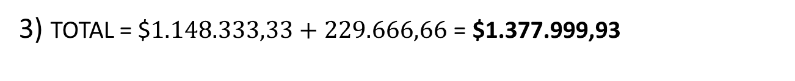
2) Si estamos ante una enfermedad profesional o un accidente sucedido en ocasión del trabajo (excluido in itinere) debemos adicionar un 20% al cálculo.
$𝟏.𝟏𝟒𝟖.𝟑𝟑𝟑,𝟑𝟑 𝐱 𝟎,𝟐 = $𝟐𝟐𝟗.𝟔𝟔𝟔,𝟔
3) TOTAL = $$1.148.333,33+229.666,66$= $1.377.999,93

Slide 58

Fallecimiento
DATOS
Ingreso Base Mensual: $20.000.
Edad al momento del siniestro: 30 años.
Fórmula de cálculo:
Debemos verificar que la fórmula sea superior al piso mínimo, si la fórmula es menor debe pagarse el importe del piso mínimo. En este caso es $1.569.865
La fórmula es mayor que el piso mínimo.
$$53 x VIB\text{(}\text{∗}\text{)}x\frac{65}{Edad del daminificado a la PMI}$$
$$53 x \$20.000 x\frac{65}{30}=\$2.296.666,67$$

Slide 59
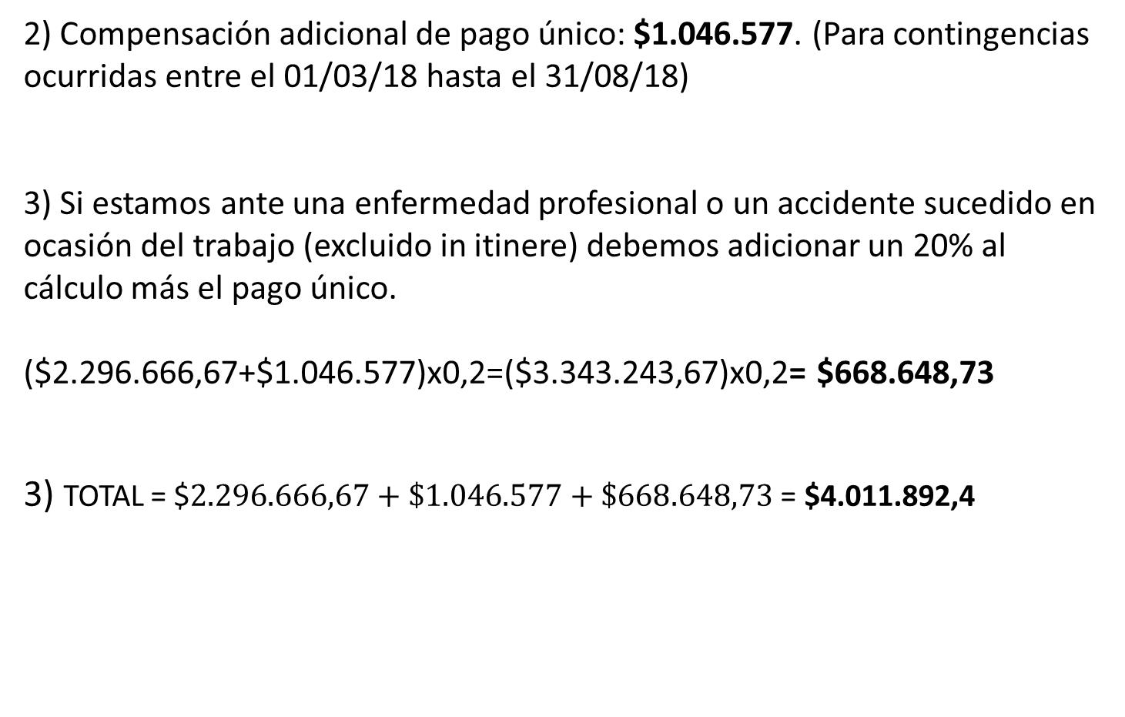
2) Compensación adicional de pago único: $1.046.577. (Para contingencias ocurridas entre el 01/03/18 hasta el 31/08/18)
3) Si estamos ante una enfermedad profesional o un accidente sucedido en ocasión del trabajo (excluido in itinere) debemos adicionar un 20% al cálculo más el pago único.
($2.296.666,67+$1.046.577)x0,2=($3.343.243,67)x0,2= $668.648,73
3) TOTAL = $$2.296.666,67+\$1.046.577+\$668.648,73$= $4.011.892,4

